Slide 1
Duomenų įvedimas ir formatavimas

Slide 2
Judėjimas per lapą
Rodyklėmis bet kuria kryptimi
Puslapis aukštyn arba puslapis žemyn - ekranas aukštyn arba žemyn
Su slankikliais
Su pele
Spartieji klavišai:
-Ctrl + rodyklė - iki paskutinio įrašo rodyklės kryptimi (tuščios ląstelės sustabdo judėjimą !!!)
-„Ctrl“ + Pagrindinis - į pirmąjį įrašą lentelėje
-Ctrl + End - iki paskutinio įrašo lentelėje

Slide 3
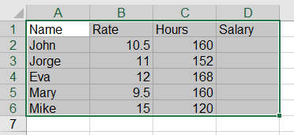
Praktika 1 Duomenų įvedimas
Norėdami įvesti duomenis (tekstą ar skaičių), tiesiog įveskite juos į reikiamą langelį ir patvirtinkite įrašą paspausdami klavišą „Enter“ (žymeklis juda žemyn) arba „Tab“ klavišas (žymeklis juda į dešinę) arba rodyklės klavišas (žymeklis juda rodyklės kryptimi)
Įveskite duomenis kaip pavyzdyje
Pastaba: stulpeliai pavadinti raidėmis, eilutės sunumeruotos

Slide 4
Duomenų perkėlimas(I)
Pirmąjį įrašą perkelkite į lentelės pabaigą šiais būdais:
A
Pasirinkite langelius, kuriuos norite perkelti, laikydami „Shift“ klavišą ir naudodami rodyklių klavišą
Naudokite komandą Pagrindinis/ Iškarpinė/ Iškirpti
Spustelėkite paskirties langelį ir naudokite pagrindinį puslapį/ iškarpinę/ įklijuoti
B
Pasirinkite langelius, kuriuos norite perkelti, laikydami kairįjį pelės klavišą
Dešiniuoju pelės mygtuku spustelėkite/ išskleidžiamajame meniu pasirinkite Iškirpti
Spustelėkite paskirties langelį Dešiniuoju pelės mygtuku spustelėkite/ išskleidžiamajame meniu pasirinkite Įklijuoti

Slide 5
Duomenų perkėlimas (II)
C
Pasirinkite langelius, kuriuos norite perkelti, laikydami kairįjį pelės klavišą
Naudokite spartųjį klavišą CTRL
Spustelėkite paskirties langelį ir naudokite spartųjį klavišą Ctrl+V.
D
Pasirinkite langelius, kuriuos norite perkelti, laikydami kairįjį pelės klavišą, atleiskite kairįjį pelės klavišą, perkelkite pelę į pasirinkimo kraštą, kol žymeklis bus rodomas kaip
Laikykite kairįjį pelės klavišą ir vilkite ir numeskite į paskirties vietą

Slide 6
Specialus įklijavimas
Tiek „Excel“, tiek „Calc“ turi specialią įklijavimo funkciją. Ši funkcija leidžia pasirinkti, ką norite įklijuoti iš nukopijuotų langelių
Pagrindinis puslapis/ iškarpinė/ Įklijuoti specialiai
-Įklijuoti - viskas
-Tiesiog formulės
-Tiesiog vertybės
-Tiesiog formatavimas
-Įklijuoti kaip paveikslėlį ir pan.

Slide 7
Duomenų diapazonas
Pasirinkite visus langelius pavadinimu „Įvertinti“
Dešiniajame apatiniame kampe raskite vidurkį, skaičių ir sumą
Pasirinkite visus langelius pavadinimu „Valandos“
Dešiniajame apatiniame kampe raskite vidurkį, skaičių ir sumą
Pasirinkite visus langelius pavadinimuose „Įvertinti“ ir „Valandos“
Dešiniajame apatiniame kampe raskite vidurkį, skaičių ir sumą
„Calc“ matysite tik „Sum“

Slide 8
Duomenų trynimas
Pasirinkite paskutinį įrašą ir ištrinkite jį paspausdami klaviatūros mygtuką „Delete“
Sparčiosios prieigos įrankių juostoje pasirinkite Anuliuoti, naudodamiesi sparčiu klavišu Ctrl + Z
Pasirinkite pirmąjį įrašą ir naudokite komandas Pagrindinis/ Redagavimas/ Išvalyti/ Išvalyti turinį
Sparčiosios prieigos įrankių juostoje pasirinkite Anuliuoti, naudodamiesi sparčiu klavišu Ctrl + Z

Slide 9
Išsaugoti duomenys
Failas/ Išsaugoti kaip/ naršykite reikiamą aplanką/ įveskite failo pavadinimą
Išsaugoti kaip tipą - pasirinkite „Excel“ darbaknygę *.xlsx arba „OpenDocument“ skaičiuoklę *.ods, priklausomai nuo jūsų programinės įrangos
„Excel“ leidžia išsaugoti failą kaip *.pdf, kas suteikia tam tikrą pranašumą, jei turite kam nors atsiųsti elektroniniu būdu pasirašytą sąskaitą faktūrą☺

Slide 10
Duomenų formatavimas
Šrifto formatavimas yra gana panašus į „Word“
Duomenų lygiavimas ląstelėje yra gana panašus į „Word“
Jei vietoj tikėtino rezultato matote ######## arba 1.23E+09, tai reiškia, kad stulpelis turi būti susiaurintas, kad būtų tinkamai rodomas rezultatas.
Norėdami pakeisti stulpelio plotį, užveskite žymeklį ant stulpelio krašto. Kai žymeklis tampa, patraukite jį dešinėn arba kairėn, kad padidintumėte arba sumažintumėte stulpelio plotį.
Norėdami pakeisti eilutės aukštį, užveskite žymeklį ant eilutės krašto. Kai rodyklė tampa, patraukite ją aukštyn arba žemyn, kad sureguliuotumėte eilutės aukštį.

Slide 11
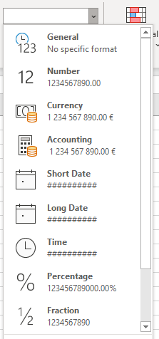
Skaičių formatavimas
Galite padidinti arba sumažinti dešimtainių skaičių skaičių, esantį namų/ skaičių grupės mygtukais
Naudodami apskaitos arba valiutos mygtuką, prie numerio galite pridėti valiutos ženklą. Skaičius bus rodomas 2 kableliais.
Kartais kopijavimo metu datos paverčiamos skaičiais. Nesijaudink. Tiesiog pasirinkite formatą „Trumpas pasimatymas“
Spustelėję aktyvų tašką apatiniame dešiniajame kampe, galite atidaryti visą dialogo langą „Formatuoti langelius“

Slide 12
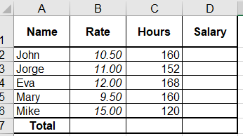
Praktika 2
Formatuokite duomenis kaip pateiktame pavyzdyje

